Slide 1

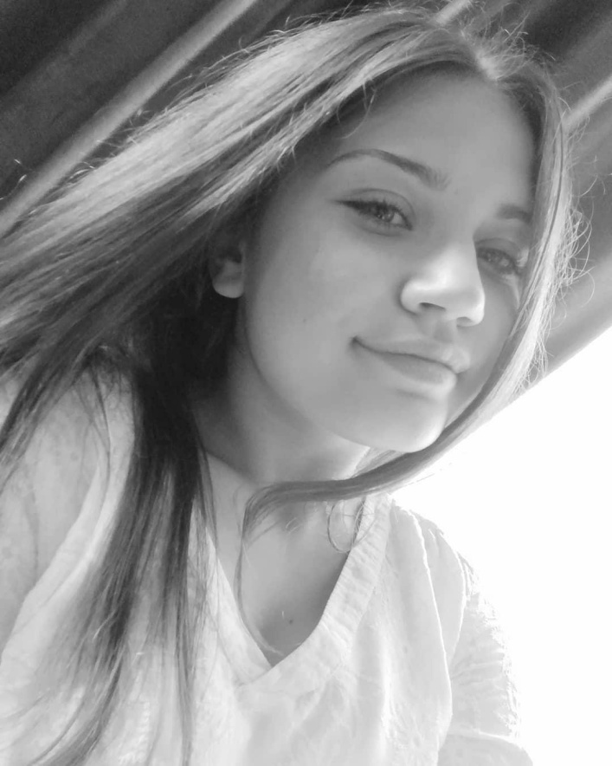
Кухарук
Анна Романівна
Учениця 9 класу
Опорного закладу “Городоцький ліцей”
Городоцької сільської ради
Рівненського району
Рівненської області
Контактний телефон : 0962620642( вайбер)
Е- mail:kuharuk1986@gmail.com
Керівник: Майструк Наталія Олексіївна

Slide 2
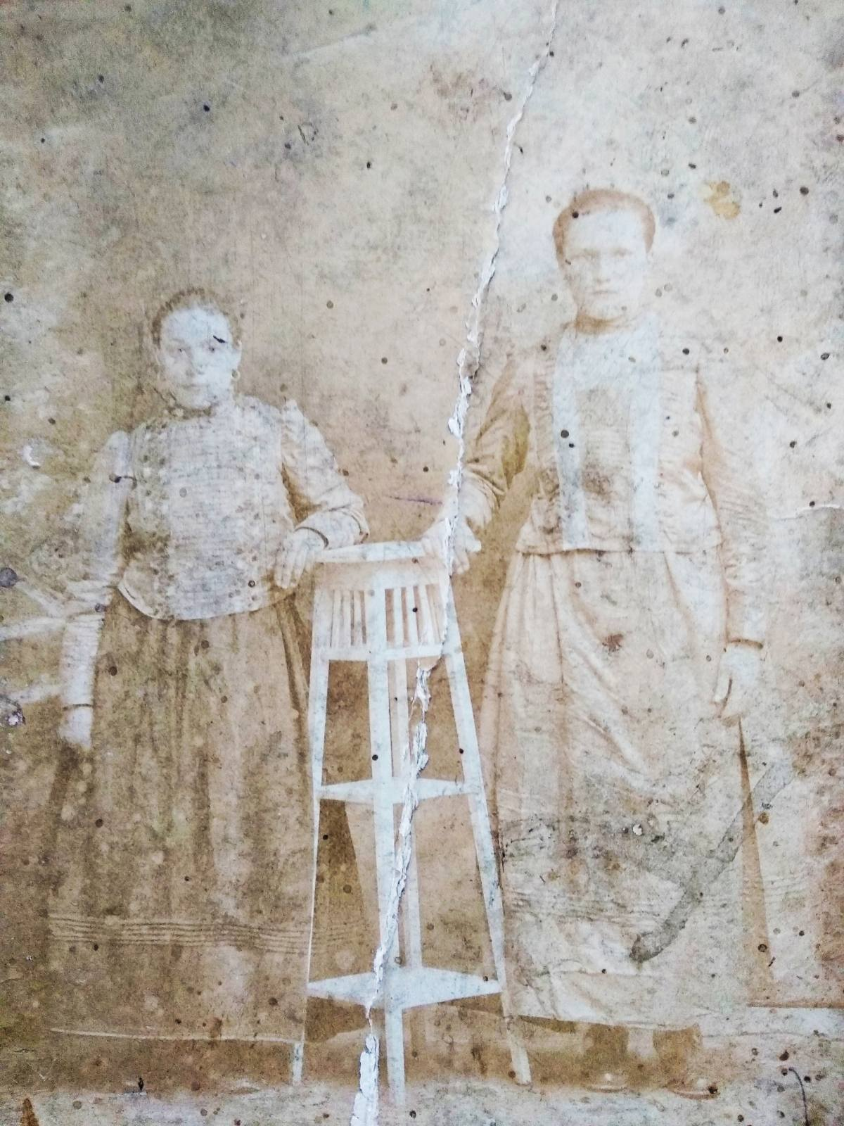

Slide 3
Опис пам'ятки :
фото прабабусі Мороз Ганни Іванівни та її сестри Повх Надії Іванівни
(по татовій лінії)
19 46 рік
с.Крупець Радивилівський район

